Slide 1
Voorzetsels, met altijd de 4e naamval 131TB
durch | für | ohne | um | bis | gegen |  |  | entlang*
door | voor | zonder | om | tot | tegen |  |  | langs
 | m | v | o | mv
1 | der Mann ein | die Frau eine | das Kind ein | die Kinder keine
3
4 | den Mann einen | die Frau eine | das Kind ein | die Kinder keine
Ook HIJ/HEM regel voor 4e naamval

Slide 2
Voorzetsels, met altijd de 3e naamval 130TB
mit | nach | bei | seit | von | zu | außer | aus | entlang*
met | na naar | bij | sinds | van door | naar bij | zonder | uit | langs
 | m | v | o | mv
1 | der Mann ein | die Frau eine | das Kind ein | die Kinder keine
3 | dem Mann einem | der Frau einer | dem Kind einem | den Kindern keinen
4
Ook AAN-HEM regel voor 3e naamval

Slide 3
 | m | v | o | mv
1 Nom (hij) | der Mann ein | die Frau eine | das Kind ein | die Kinder keine
3 Dat (aan hem) mit nach von ...... | dem Mann einem | der Frau einer | dem Kind einem | den Kindern keinen
4 Akk (-hem) durch für ohne....... | den Mann einen | die Frau eine | das Kind ein | die Kinder keine

Slide 4
Keuzevoorzetsel 3e/4e naamval 131TB
an | auf | hinter | neben | in | über | unter | vor | zwischen
aan op | op | achter | naast | in naar over | over boven | onder | voor | tussen
Stilstand = 3e
(wo, wann)
Beweging = 4e
(wohin)
 | m | v | o | mv
1 Nom (hij) | der Mann ein | die Frau eine | das Kind ein | die Kinder keine
3 Dat (aan hem ) mit nach von ...... | dem Mann einem | der Frau einer | dem Kind einem | den Kindern keinen
4 Akk (-hem) durch für ohne....... | den Mann einen | die Frau eine | das Kind ein | die Kinder keine

Slide 5
Als niet te bepalen bij auf en über of stilstand of beweging →
Altijd 4e naamval
Als niet te bepalen bij de andere 3/4 voorzetsels, dan altijd 3e naamval
Entlang:
Entlang dem Kanal stehen alte Bäume +3
Den Kanal entlang stehen alte Bäume +4

Slide 6
+3 / +4
an
auf
hinter
neben
in
über
unter
vor
zwischen
+3
mit
nach
bei
seit
von
zu
außer
aus
+4
durch
für
ohne
um
bis
gegen
entlang

Slide 7
Als niet te bepalen bij auf en über of stilstand of beweging →
Altijd 4e naamval
Als niet te bepalen bij de andere 3/4 voorzetsels, dan altijd 3e naamval
Voorbeelden: van bovenstaande regel:
Ich bekomme an einem Mittwoch Ferien.
In einer Woche beginnen die Herbstferien.
In diesem Fall werde ich nicht kommen.
Die Mutter fürchtet sich vor dem Papierkram.
An einem Strand erleben sie viel Spaß.
Unter diesen Umständen....
Sie sprechen über das Wochenende.
Freust du dich über die guten Noten.
Werkwoorden met een vast voorzetsel
Ankommen in/an der Türkei.
Landen auf der Insel
Spielen auf der Geige
Zweifeln an seinen Worte
Sich beschweren über den Chef
Glauben an die Menschen
Sich konzentrieren auf den Vortrag
Warten auf den Bus

Slide 8
Hij 1e
Aan/voor hem 3e hulpmiddel aan/voor - hem-regel
Hem 4e → hulpmiddel hij-hem-regel
Sommigen vinden het makkelijker om HIJ HEM te vervangen door
ZIJ HAAR of
ZIJ HUN
Maar is niet direct nodig

Slide 9
Ich gebe dem Mann einen Hut
Hij geeft aan Hem Hem ( Hij geeft Hem aan Hem )
1 3 4 1 4 3
Der Mann gibt der Frau einen Kuss.
1 3 4

Slide 10
 | m | v | o | mv
1 Nom (hij) | der Mann ein | die Frau eine | das Kind ein | die Kinder keine
3 Dat (aan hem ) mit nach von ...... | dem Mann einem | der Frau einer | dem Kind einem | den Kindern keinen
4 Akk (-hem) durch für ohne....... | den Mann einen | die Frau eine | das Kind ein | die Kinder keine
Hij 1e
Aan hem 3e hulpmiddel aan/voor - hem-regel
Hem 4e → hulpmiddel hij-hem-regel

Slide 11
 | m | v | o | mv
1 Nom (hij) | der Mann ein | die Frau eine | das Kind ein | die Kinder keine
3 Dat (aan hem ) mit nach von ...... | dem Mann einem | der Frau einer | dem Kind einem | den Kindern keinen
4 Akk (-hem) durch für ohne....... | den Mann einen | die Frau eine | das Kind ein | die Kinder keine
Hij Hem regel is om te onderzoeken of een zelfst naamw Lijd Voorwerp is:
Is het een “HEM” (of Haar), dan is het Lijd voorwerp, dus 4e naamval
Bij :
D... Mann ist zu Hause → D... Mann vervangen door Hij of Hem
Hij is thuis of Hem is thuis? → HEM klinkt niet, HIJ wel
D..Mann is dus onderwerp, dus antw: der Mann ist zu Hause
Ein...... Mann ist zu Hause → Ein Mann blijft staan Ein Mann ist zu Hause

Slide 12
 | m | v | o | mv
1 Nom (hij) | der Mann ein | die Frau eine | das Kind ein | die Kinder keine
3 Dat (aan hem ) mit nach von ...... | dem Mann einem | der Frau einer | dem Kind einem | den Kindern keinen
4 Akk (-hem) durch für ohne....... | den Mann einen | die Frau eine | das Kind ein | die Kinder keine
Hij Hem regel is om te onderzoeken of een zelfst naamw Lijd Voorwerp is:
Is het een “HEM” (of Haar), dan is het Lijd voorwerp, dus 4e naamval
Bij :
Ich sehe d...... Mann→ D... Mann vervangen door Hij of Hem
Ik zie HIJ of Ik zie HEM? → HIJ klinkt niet, HEM wel
D..Mann is dus Lijdend voorwerp, dus antw: Ich sehe den Mann
Ich sehe ein..... Mann→ Wordt: einen Mann Ich sehe einen Mann

Slide 13
 | m | v | o | mv
1 Nom (hij) | der Mann ein | die Frau eine | das Kind ein | die Kinder keine
3 Dat (aan hem ) mit nach von ...... | dem Mann einem | der Frau einer | dem Kind einem | den Kindern keinen
4 Akk (-hem) durch für ohne....... | den Mann einen | die Frau eine | das Kind ein | die Kinder keine
AAN/VOOR HEM regel is om te onderzoeken of een zelfst naamw
MEEWERKEND Voorwerp is: in dat geval dus 3e naamval
Bij :
Ich gebe d...... Mann einen Regenschirm → d... Mann vervangen door Hij/hem. Kun je er
Nog AAN of VOOR tussenplakken, dan moet het meew voorwerp zijn, dus 3e naamval
Ik geef HIJ, klinkt niet. Ik geef HEM, wel maar er kan AAN tussen, dus 3e naamval
Antw → Ich gebe dem Mann einen Regenschirm (of einem)

Slide 14
Stappenplan:
Zet een streep onder → lidw + bijv naamw + zelfst naamw.
Ich gebe d....... lieben Frau einen großen Blumenstrauß. (m)
Vertaal en vervang onderstreepte woord met:
Hij of Hem of Aan/Voor hem
(1e) (4e) (3e)
Let op of je een der of een ein woord moet opschrijven
 | m | v | o | mv
1 Nom (hij) | der Mann ein | die Frau eine | das Kind ein | die Kinder keine
3 Dat (aan hem ) mit nach von ...... | dem Mann einem | der Frau einer | dem Kind einem | den Kindern keinen
4 Akk (-hem) durch für ohne....... | den Mann einen | die Frau eine | das Kind ein | die Kinder keine

Slide 15
Stappenplan:
Zet een streep onder → lidw + bijv naamw + zelfst naamw.
Ich gebe der lieben Frau ein.... großen Blumenstrauß. (m)
Vertaal en vervang onderstreepte woord met:
Hij of Hem of Aan/Voor hem
(1e) (4e) (3e)
Let op of je een der of een ein woord moet opschrijven
 | m | v | o | mv
1 Nom (hij) | der Mann ein | die Frau eine | das Kind ein | die Kinder keine
3 Dat (aan hem ) mit nach von ...... | dem Mann einem | der Frau einer | dem Kind einem | den Kindern keinen
4 Akk (-hem) durch für ohne....... | den Mann einen | die Frau eine | das Kind ein | die Kinder keine

Slide 16
Stappenplan:
Zet een streep onder → lidw + bijv naamw + zelfst naamw.
D..... kleine Kind gibt der lieben Frau einen großen Blumenstrauß.(m)
Vertaal en vervang onderstreepte woord met:
Hij of Hem of Aan/Voor hem
(1e) (4e) (3e)
Let op of je een der of een ein woord moet opschrijven
 | m | v | o | mv
1 Nom (hij) | der Mann ein | die Frau eine | das Kind ein | die Kinder keine
3 Dat (aan hem ) mit nach von ...... | dem Mann einem | der Frau einer | dem Kind einem | den Kindern keinen
4 Akk (-hem) durch für ohne....... | den Mann einen | die Frau eine | das Kind ein | die Kinder keine

Slide 17
+3 / +4
an
auf
hinter
neben
in
über
unter
vor
zwischen
+3
mit
nach
bei
seit
von
zu
außer
aus
+4
durch
für
ohne
um
bis
gegen
entlang

Slide 18
 | m | v | o | mv
1 Nom (hij) | der große Mann | die liebe Frau | das kleine Kind | Die kleinen Kinder
3 Dat (aan hem ) mit nach von ...... | dem großen Mann | der lieben Frau | dem lieben Kind | den kleinen Kindern
4 Akk (-hem) durch für ohne....... | den großen Mann | die liebe Frau | das kleine Kind | die kleinen Kinder
Der – Gruppe : der die das all- dies- jed- jen- manch- solch- welch-
de de het alle deze ieder die menig zulk welk
dit elk ginds
e e e en
en en en en
en e e en

Slide 19
1 Dieser große Mann
2 Dieses großen Mannes
3 Diesem großen Mann
4 diesen großen Mann
1 diese kleine Frau
2 dieser kleinen Frau
3 dieser kleinen Frau
4 diese kleine Frau
1 Dieses kleine Kind
2 dieses kleinen Zimmers
3 diesem kleinen Kind
4 dieses kleine Kind
1 Diese tollen Kinder
2 dieser tollen Kinder
3 diesen tollen Kindern
4 diese tollen Kinder
Vervoeging van de Der-Gruppe-woorden.
(der die das die) maar ook:
dies….. solch….. welch….. all….. manch… jen….. jed…..
deze/dit zulke welke alle menig gindse elke

Slide 20


Slide 21
 | m | v | o | mv
1 Nom (hij) | der große Mann | die liebe Frau | das kleine Kind | Die kleinen Kinder
2 Gen (van de) | des großen Raumes | der lieben Frau | des hellen Zimmers | der tollen nachbarn
3 Dat (aan hem ) mit nach von ...... | dem großen Mann | der lieben Frau | dem lieben Kind | den kleinen Kindern
4 Akk (-hem) durch für ohne....... | den großen Mann | die liebe Frau | das kleine Kind | die kleinen Kinder
Der – Gruppe : der die das all- dies- jed- jen- manch- solch- welch-
de de het alle deze ieder die menig zulk welk
dit elk ginds
e e e en
en en en en
en e e en

Slide 22
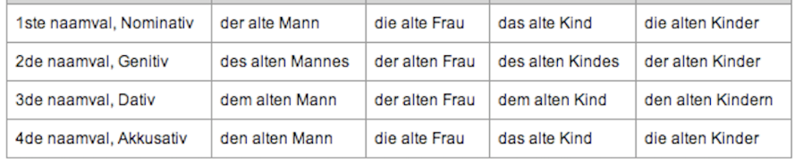
Der – Gruppe : der die das all- dies- jed- jen- manch- solch- welch-
de de het alle deze ieder die menig zulk welk
dit elk ginds

Slide 23
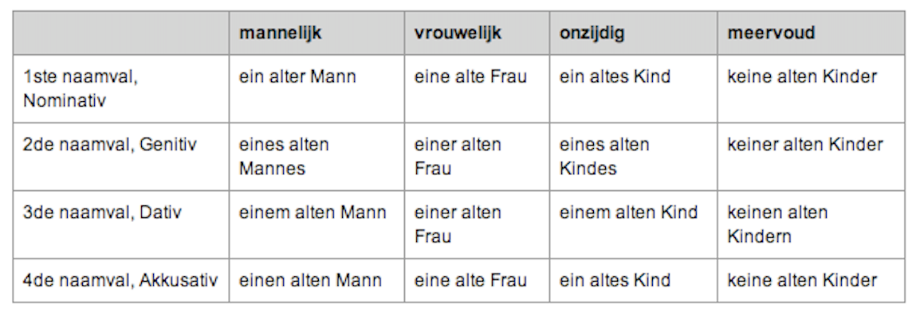
ein Gruppe →
ein mein dein sein kein ihr unser euer ihr Ihr

Slide 24
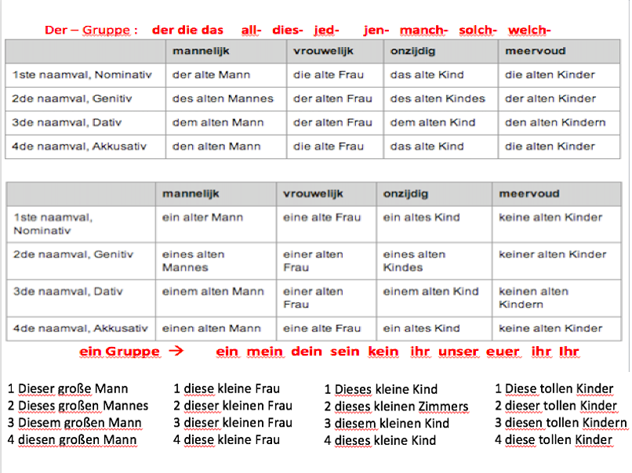

Slide 25
Stappenplan Naamvallen
Let op: zie je verdachte werkwoorden?
bitten+4 fragen+4 es gibt+4
danken+3 helfen+3 gefallen+3
Let op: zie je voorzetsels?
mit nach bei seit von zu außer aus +3
durch für ohne um bis gegen (entlang) +4
an auf hinter neben in über unter vor zwischen 3/4 3=O 4=→
gramm aanpak:
1 = ond (of naamw deel gezegde (sein werden bleiben)
2 = “van” –constructie
3 = meew voorw = aan hem of voor hem -constructie
4 = lijd voorw = hem –vorm

Slide 26
uitbreiding werkwoorden met een vast voorzetsel: voorzetsels ¾ reeks
Vaste naamval +3 o.a.
ankommen in/an/auf
lesen in/an
spielen auf
sich stören an
teilnehmen an
warnen vor
zweifeln an
.
.
Vast naamval +4 o.a.
warten auf
achten auf
denken an
sich freuen auf
glauben an
.
.

Slide 27
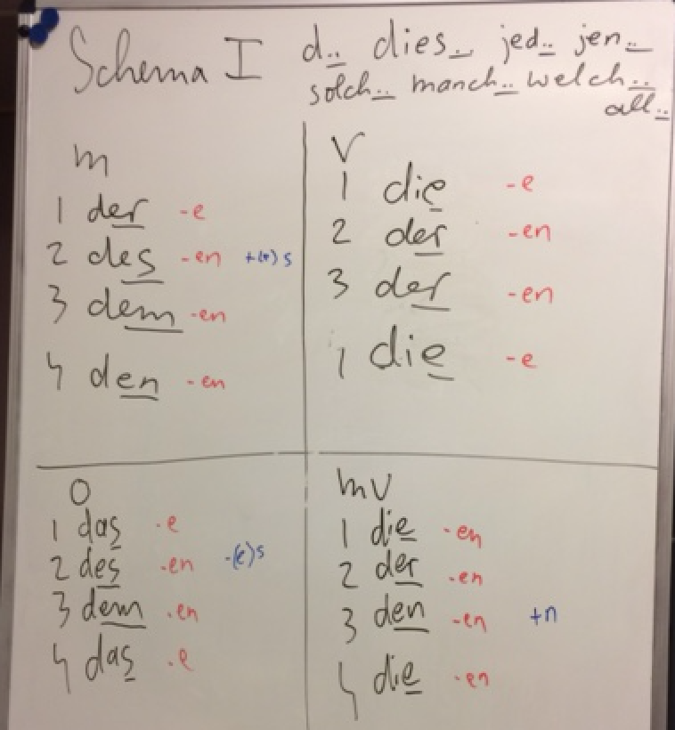
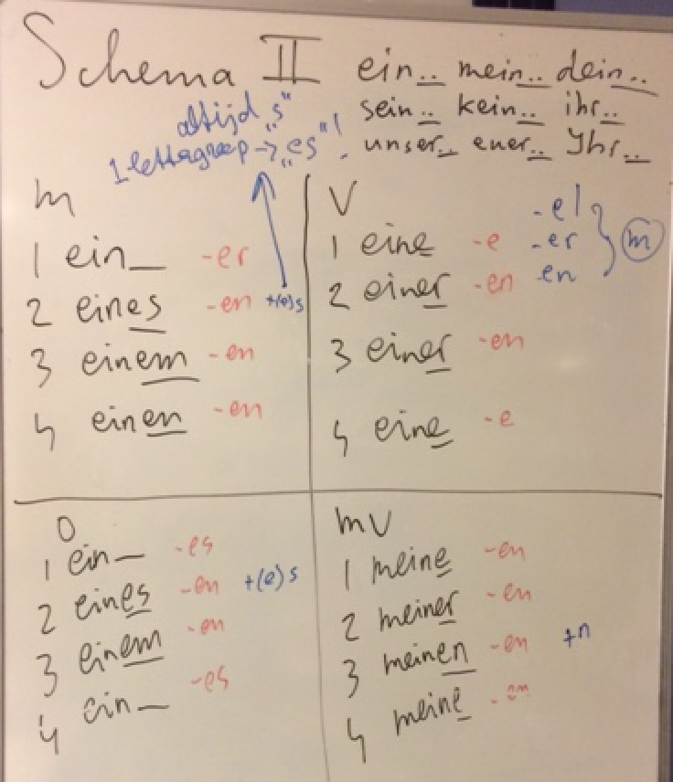

Slide 28
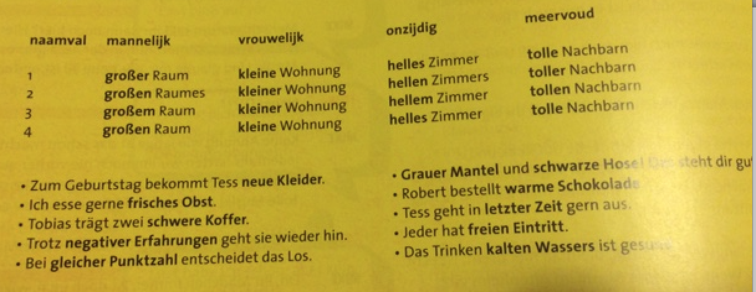
null – Gruppe = geen lidwoord bijv naamw neemt uitgang lidwoord over
2e naamval wanneer voorzetsel erom vraagt.

Slide 29
 | m | v | o | mv
1 Nominativ (hij) | der große Mann ein | die liebe Frau eine | das kleine Kind ein | Die kleinen Kinder keine
2 Genitiv (van de) statt wegen .... | des großen Raumes eines | der lieben Frau einer | des hellen Zimmers eines | der tollen nachbarn einer
3 Dativ (aan hem ) mit nach von ...... | dem großen Mann einem | der lieben Frau einer | dem lieben Kind einem | den kleinen Kindern keinen
4 Akkusativ (-hem) durch für ohne....... | den großen Mann einen | die liebe Frau eine | das kleine Kind ein | die kleinen Kinder keine
Der – Gruppe : der die das all- dies- jed- jen- manch- solch- welch-
ein- Gruppe: ein- mein- sein- kein- dein- ihr- unser- euer- ihr- Ihr-

Slide 30
na bitten
fragen
kosten
interessieren
es gibt altijd 4e naamval
Hast du deinen Freund gefragt?
Ich habe ihn gebeten....
Es gibt hier einen Supermarkt.
na begegnen
danken
folgen
gefallen
gehören
gratulieren
helfen
kondolieren altijd 3e naamval
Ich danke dir...
Er hat mir zum Geburtstag gratuliert.
Es hat meinen Eltern gut gefallen.

Slide 31
Persoonlijke voornaamwoorden in de 1e 3e 4e Naamval
1e Ond Hij | ich | du | er | sie | es | wir | ihr | sie | Sie
3e Meew vw aan - voor | mir | dir | ihm | ihr | ihm | uns | euch | ihnen | Ihnen
4e Lijd vw Hem | mich | dich | ihn | sie | es | uns | euch | sie | Sie
Ich gebe ihr einen Kuss - aan haar (aan-hem-vorm +3)
Er sieht mich - mij (hem-vorm +4)
Ich sehe euch - jullie (hem-vorm+4)
Ich gebe ihm - ik geef hem (aan hem +3)
Ich sehe ihn - ik zie hem (hem-vorm+4)

